Slide 1
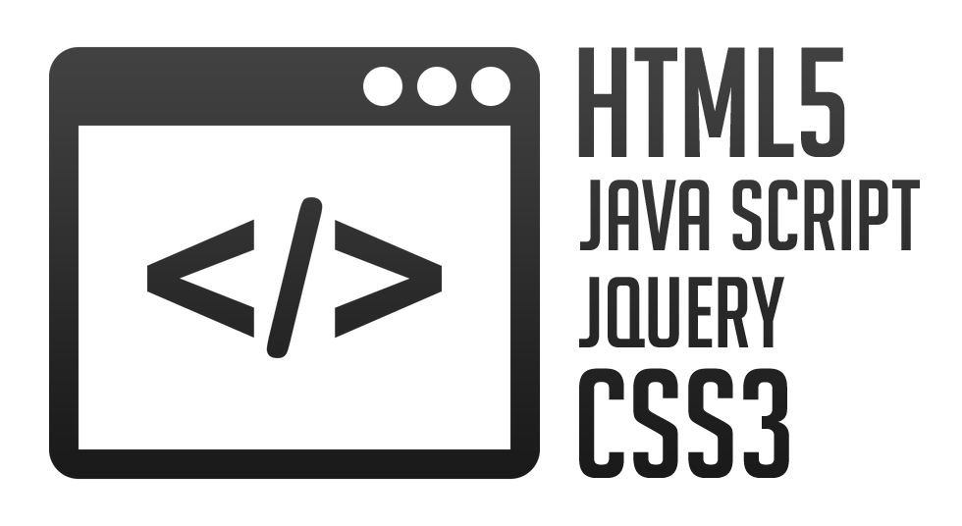
Bootstrap3
Инструктор: Максим

Slide 2

Содержание
Компоненты
Bootstrap3

Slide 3

1. Компоненты. Группа кнопок
Компоненты Bootstrap – это коллекция инструментов применяемых в дизайне сайтов. Каждый компонент, как правило, включает в себя набор нескольких элементов HTML, стили для них и при необходимости скрипты, обеспечивающие взаимодействие с пользователем
Объединение кнопок в группы применяется для создания набора кнопок объединённых по какому-то принципу. Например, для кнопок редактирования можно выделить группу для выравнивания текста и группу для управления форматированием. Визуально такие кнопки располагаются в одну строку без пробелов между ними
Для группирования кнопок надо поместить их в <div> с классом btn-group:
<div class="btn-group">
<a class="btn btn-primary" href="#"><b>Ж</b></a>
<a class="btn btn-primary" href="#"><i>К</i></a>
<a class="btn btn-primary" href="#"><ins>Ч</ins></a>
</div>
Bootstrap3

Slide 4
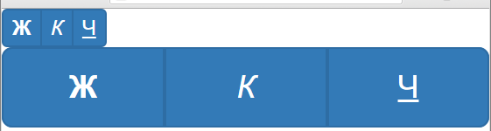
1. Компоненты. Группа кнопок. Размер. Выравнивание
Группе кнопок можно задавать размер, используя в классах префиксы xs, sm, md, lg
Группу кнопок можно выровнять по ширине, тогда они будут подстраиваться под доступную им ширину и занимать её полностью. Подобное часто применяют для создания резинового меню. Для выравнивания по ширине добавьте к <div> класс btn-group-justified:
<div class="btn-group btn-group-xs">
<a class="btn btn-primary" href="#"><b>Ж</b></a>
<a class="btn btn-primary" href="#"><i>К</i></a>
<a class="btn btn-primary" href="#"><ins>Ч</ins></a>
</div>
<div class="btn-group btn-group-lg btn-group-justified">
<a class="btn btn-primary" href="#"><b>Ж</b></a>
<a class="btn btn-primary" href="#"><i>К</i></a>
<a class="btn btn-primary" href="#"><ins>Ч</ins></a>
</div>
Bootstrap3

Slide 5
1. Компоненты. Ниспадающее меню
Ниспадающее меню прочно завоевало место в операционных системах и программах. На сайтах также применяется довольно часто из-за своей компактности и иерархической структуры – каждый пункт меню может содержать подменю, а тот в свою очередь ещё одно. Впрочем, из-за этого имеются некоторые проблемы связанные с удобством восприятия. По виду меню невозможно сразу понять сколько пунктов оно содержит, а вложенные подменю затрудняют навигацию. Но главное, есть инструмент, а уж пользоваться им и как, решает разработчик исходя из своих задач
В Bootstrap само меню и кнопка для его вызова – это два разных элемента объединённых в один блок с классом dropdown. Внутрь добавляется кнопка с атрибутом data-toggle и значением dropdown
Традиционно возле текста указывается небольшая стрелка вниз – она означает, что пользователь имеет дело именно с ниспадающим меню, а не с обычной кнопкой или текстом. Для её создания просто вставляется <span class="caret"></span> после надписи на кнопке
Ниже кнопки добавляется список с пунктами меню и классом dropdown-menu. Всё остальное берёт на себя Bootstrap, так что дополнительных действий не требуется:
Bootstrap3

Slide 6
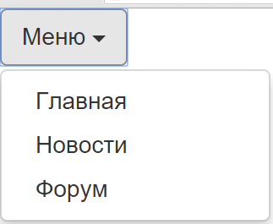
1. Компоненты. Ниспадающее меню
<div class="dropdown">
<button class="btn btn-default" type="button" data-toggle="dropdown">
Меню <span class="caret"></span>
</button>
<ul class="dropdown-menu">
<li><a href="#">Главная</a></li>
<li><a href="#">Новости</a></li>
<li><a href="#">Форум</a></li>
</ul>
</div>
Bootstrap3

Slide 7
1. Компоненты. Ниспадающее меню. Разделитель. Блокирование пунктов. Открытое меню
Чтобы визуально отделить один или несколько пунктов меню от других применяется горизонтальный разделитель. Вместо обычной ссылки вставляется пустой элемент <li> с классом divider
Если некоторые пункты меню требуется сделать неактивными, то к элементу <li> следует добавить класс disabled. Такой пункт меню будет виден, но он отображается другим цветом, на него нельзя щёлкнуть, а при наведении на пункт курсора мыши указатель меняется
Пользователю можно сразу показать открытое меню, тогда ему не придётся лишний раз щёлкать по нему чтобы посмотреть, что за ним скрывается. Просто добавьте класс open к родительскому <div>
Bootstrap3

Slide 8
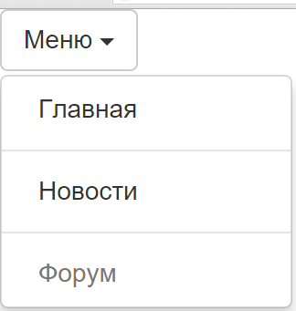
1. Компоненты. Ниспадающее меню. Разделитель. Блокирование пунктов. Открытое меню
<div class="dropdown open">
<button class="btn btn-default" type="button" data-toggle="dropdown">
Меню <span class="caret"></span>
</button>
<ul class="dropdown-menu">
<li><a href="#">Главная</a></li>
<li class="divider"></li>
<li><a href="#">Новости</a></li>
<li class="divider"></li>
<li class="disabled"><a href="#">Форум</a></li>
</ul>
</div>
Bootstrap3

Slide 9
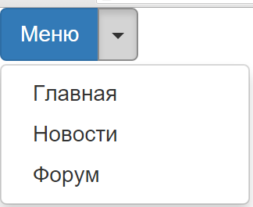
1. Компоненты. Ниспадающее меню. Вид кнопок
Кроме добавления традиционных кнопок, допустимо вставить кнопку у которой стрелка от текста визуально отделена. Для создания такого элемента, создаются две кнопки – одна с текстом, другая со стрелкой и объединяются в группу, при помощи класса btn-group. К кнопке со стрелкой также добавляется класс dropdown-toggle. Поскольку теперь кнопок две, возможны разные эксперименты. Например, можно задать разный цвет у кнопки с текстом и стрелкой или поменять их местами:
<div class="dropdown btn-group">
<button class="btn btn-primary" type="button">Меню</button>
<button class="btn btn-default dropdown-toggle" type="button" data-toggle="dropdown">
<span class="caret"></span>
</button>
<ul class="dropdown-menu">
<li><a href="#">Главная</a></li>
<li><a href="#">Новости</a></li>
<li><a href="#">Форум</a></li>
</ul>
</div>
Bootstrap3

Slide 10
1. Компоненты. Вкладки
Вкладки применяются там, где требуется компактно и наглядно скомпоновать информацию по блокам. Переход по вкладкам происходит без перезагрузки страницы, что ускоряет работу и упрощает пользователю жизнь
Код вкладок состоит из двух частей – это отображение самих вкладок, а также информации с ними связанных
Вначале создается список <ul> с классами nav и nav-tabs. Каждая вкладка формируется элементом <li>, для текущей открытой вкладки добавляется класс active. Текст на вкладках делается с помощью ссылок и атрибутов data-toggle со значением tab. Сама ссылка указывает на элемент с идентификатором, который должен отображаться при открытии вкладки
Выводимый текст оборачивается элементом <div> с классом tab-content, внутри, для каждой вкладки делается отдельный <div> с классом tab-pane. Плюс добавляется уникальный идентификатор, связывающий текст с самой вкладкой. Для текущей вкладки указывается класс active
Bootstrap3

Slide 11
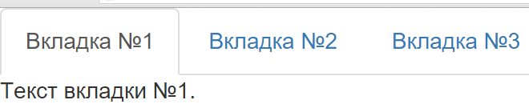
1. Компоненты. Вкладки
<ul class="nav nav-tabs">
<li class="active"><a href="#tab1" data-toggle="tab">Вкладка №1</a></li>
<li><a href="#tab2" data-toggle="tab">Вкладка №2</a></li>
<li><a href="#tab3" data-toggle="tab">Вкладка №3</a></li>
</ul>
<div class="tab-content">
<div class="tab-pane active" id="tab1">
Текст вкладки №1.
</div>
<div class="tab-pane" id="tab2">
Текст вкладки №2.
</div>
<div class="tab-pane" id="tab3">
Текст вкладки №3.
</div>
</div>
Bootstrap3

Slide 12
1. Компоненты. Вкладки. Плавный переход. Выравнивание по ширине
Переход между вкладками происходит мгновенно, но можно сделать это с небольшим эффектом, если добавить класс fade к блоку с текстом. Тогда текст будет плавно исчезать и появляться. Обратите внимание, для активной вкладки обязательно надо включить ещё один класс in
Размер вкладки зависит от длины текста в ней, но можно изменить их ширину, чтобы вкладки занимали всё доступную ширину, для этого нужно добавить класс nav-justified к элементу <ul>. При уменьшении размера окна такие вкладки меняют свой вид и выстраиваются не по горизонтали, а друг под другом
Bootstrap3

Slide 13
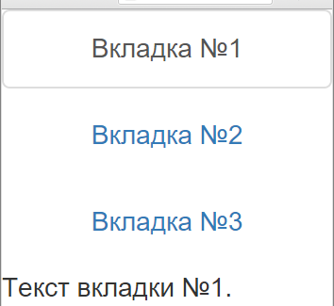
1. Компоненты. Вкладки. Плавный переход. Выравнивание по ширине
<ul class="nav nav-tabs nav-justified">
<li class="active"><a href="#tab1" data-toggle="tab">Вкладка №1</a></li>
<li><a href="#tab2" data-toggle="tab">Вкладка №2</a></li>
<li><a href="#tab3" data-toggle="tab">Вкладка №3</a></li>
</ul>
<div class="tab-content">
<div class="tab-pane active in fade" id="tab1">
Текст вкладки №1.
</div>
<div class="tab-pane fade" id="tab2">
Текст вкладки №2.
</div>
<div class="tab-pane fade" id="tab3">
Текст вкладки №3.
</div>
</div>
Bootstrap3

Slide 14
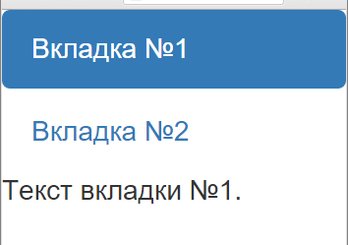
1. Компоненты. Вкладки. Вид
Традиционно вкладки имеют вид унаследованный из жизни – выступающие из папки кусочки картона с надписью. Заменив класс nav-tabs на nav-pills получатся вкладки в виде пилюль
Вкладки также можно расположить вертикально, для этого предназначен класс nav-stacked:
<ul class="nav nav-pills nav-stacked">
<li class="active"><a href="#tab1" data-toggle="tab">Вкладка №1</a></li>
<li><a href="#tab2" data-toggle="tab">Вкладка №2</a></li>
</ul>
<div class="tab-content">
<div class="tab-pane active" id="tab1">
Текст вкладки №1.
</div>
<div class="tab-pane" id="tab2">
Текст вкладки №2.
</div>
</div>
Bootstrap3

Slide 15

1. Компоненты. Хлебные крошки
Название "хлебные крошки" пошло из детских сказок. Из истории про мальчика, который по пути рассыпал хлебные крошки и по ним сумел найти обратную дорогу домой
На сайтах навигация в виде хлебных крошек применяется чтобы показать путь к текущему документу и его положение в иерархии сайта
Серый текст показывает название текущего документа, а ссылки ведут на предыдущие документы, при этом первая ссылка, как правило, всегда указывает на главную страницу сайта
Для создания хлебных крошек используется список <ul> с классом breadcrumb, элементы <li> формируют сами "крошки". Текущий пункт ссылкой не является и к нему добавляется класс active:
<ul class="breadcrumb">
<li><a href="#">Главная</a></li>
<li><a href="#">HTML5</a></li>
<li class="active">Списки</li>
</ul>
Bootstrap3

Slide 16
1. Компоненты. Нумерация страниц
Для блогов общее количество постов разбивается на отдельные страницы, чтобы меньше загружать трафик и для упрощения восприятия информации
Нумерация делается с помощью элемента <ul> с классом pagination. Номера добавляются через элементы <li>, количество элементов определяет разработчик
Текущий пункт навигации выделяется через класс active добавляемый к <li>. Если требуется заблокировать какой-то пункт, то к нему добавляется класс disabled. Блокирование нужно, чтобы не вводить пользователя в заблуждение. Так, если он находится на первой странице, то переход на предыдущую страницу невозможен, потому как её просто в данный момент нет. При наведении курсора мыши на такой пункт указатель меняет свой вид
Для уменьшения или увеличения размера ссылок используются соответственно классы pagination-sm и pagination-lg, добавив их к <ul>. Сам класс pagination никуда не уходит при этом
Bootstrap3

Slide 17
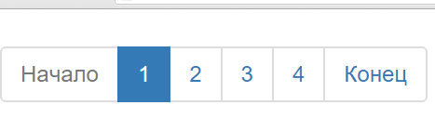
1. Компоненты. Нумерация страниц
<ul class="pagination pagination-sm">
<li class="disabled"><a href="#">Начало</a></li>
<li class="active"><a href="#">1</a></li>
<li><a href="#">2</a></li>
<li><a href="#">3</a></li>
<li><a href="#">4</a></li>
<li><a href="#">Конец</a></li>
</ul>
Bootstrap3

Slide 18
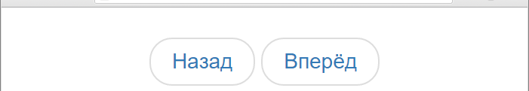
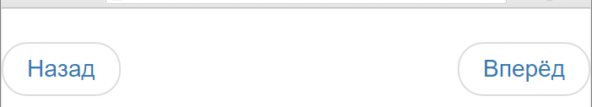
1. Компоненты. Нумерация страниц. Предыдущая и следующая страница
Второй тип навигации по страницам содержит только ссылки на предыдущую и следующую страницу. Соответственно, упрощается код и вид нумерации, поскольку в списке будет всего два пункта. При этом для <ul> используем класс pager
Ссылки выводятся достаточно близко друг от друга и чтобы их разнести и выровнять по левому и правому краям используются классы previous и next:
<ul class="pager">
<li><a href="#">Назад</a></li>
<li><a href="#">Вперёд</a></li>
</ul>
<ul class="pager">
<li class="previous"><a href="#">Назад</a></li>
<li class="next"><a href="#">Вперёд</a></li>
</ul>
Bootstrap3

Slide 19
1. Компоненты. Эскизы
Эскиз – это уменьшенное изображение, одновременно являющееся ссылкой на страницу, либо на то же изображение увеличенное в размерах. Часто используют синоним «"ноготки" (от англ. thumbnail – ноготь) или "тамбы"
В отличие от обычных изображений эскизы вписываются в модульную сетку и размеры картинок подстраиваются под ширину макета. Поэтому вначале должна быть сделана сетка, а уже в колонки вставлены ссылки с фотографиями. В каждую колонку добавляем элемент с классом thumbnail и элемент <img>
Внутрь элемента с классом thumbnail разрешается добавлять не только изображения, но и поясняющий текст к нему. Это позволяет гибко настраивать вид в соответствии с дизайном
Bootstrap3

Slide 20
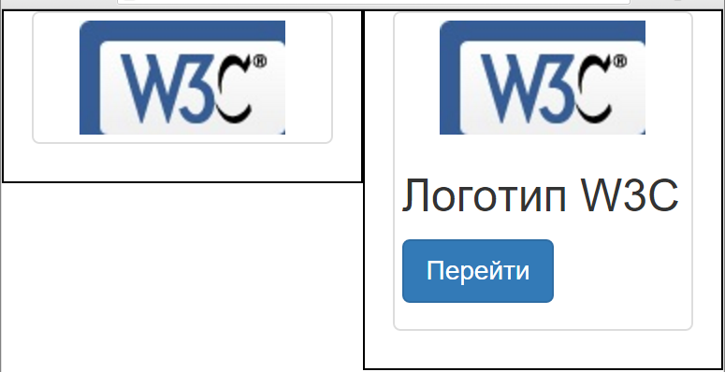
1. Компоненты. Эскизы
<div class="container">
<div class="row">
<div class="col-xs-6">
<a href="#" class="thumbnail"><img src="w3c.jpg" alt="w3clogo" /></a>
</div>
<div class="col-xs-6">
<div class="thumbnail">
<a href="#"><img src="w3c.jpg" alt="w3clogo" /></a>
<h3>Логотип W3C</h3>
<p><a href="#" class="btn btn-primary">Перейти</a></p>
</div>
</div>
</div>
</div>
Bootstrap3

Slide 21
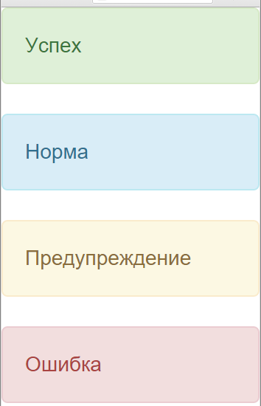
1. Компоненты. Сообщения
Чтобы дать пользователю знать о результатах его действий применяются информационные сообщения – для разных целей используются разные цвета. К элементу <div> добавьте класс alert и один из следующих классов:
<div class="alert alert-success">Успех</div>
<div class="alert alert-info">Норма</div>
<div class="alert alert-warning">Предупреждение</div>
<div class="alert alert-danger">Ошибка</div>
Bootstrap3

Slide 22
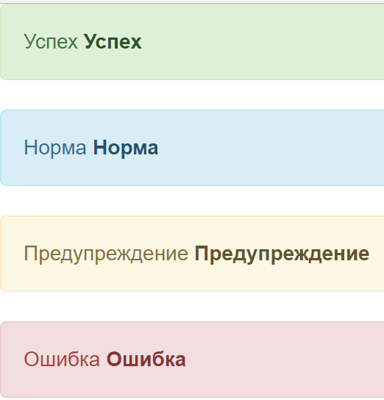
1. Компоненты. Сообщения. Ссылки. Закрытие
Чтобы ссылки в сообщениях на цветном фоне выглядели гармонично к элементу <a> добавляется класс alert-link:
<div class="alert alert-success">
Успех <a href="#" class="alert-link">Успех</a></div>
<div class="alert alert-info">
Норма <a href="#" class="alert-link">Норма</a></div>
<div class="alert alert-warning">
Предупреждение <a href="#" class="alert-link">Предупреждение</a></div>
<div class="alert alert-danger">
Ошибка <a href="#" class="alert-link">Ошибка</a></div>
Bootstrap3

Slide 23
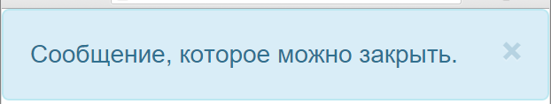
1. Компоненты. Сообщения. Ссылки. Закрытие
Исходно пользователь не может убрать сообщения с экрана, чтобы добавить эту возможность, в элемент <div> с сообщением, добавляется класс alert-dismissible и кнопка закрытия. Кнопка закрытия содержит класс close и атрибут data-dismiss со значением alert:
<div class="alert alert-info alert-dismissible">
<button type="button" class="close" data-dismiss="alert"><span>&times;</span></button>
Сообщение, которое можно закрыть.
</div>
Bootstrap3

Slide 24
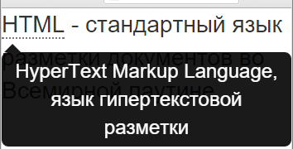
1. Компоненты. Всплывающая подсказка
Стандартная всплывающая подсказка добавляется с помощью атрибута title. При наведении курсора на элемент появится текст, заданный внутри title. Оформление такого текста возложено на браузер и никак не меняется через стили. Поэтому часто применяют пользовательские подсказки сделанные через JavaScript. Их можно гибко настраивать по своему вкусу
Bootstrap переопределяет атрибут title, так что текст пишется в этом атрибуте, но также добавляем атрибут data-toggle со значением tooltip. Он будет сообщать скрипту, что следует изменить вид всплывающей подсказки. Также можно добавить и другие атрибуты управляющие видом, например data-placement указывает положение подсказки: left – слева; right – справа; top – сверху; bottom – снизу:
<p><abbr title="HyperText Markup Language, язык гипертекстовой разметки" data-toggle="tooltip" data-placement="bottom">HTML</abbr> - стандартный язык разметки документов во Всемирной паутине.</p>
Чтобы подсказа заработала следует добавить следующий скрипт:
$(function () {
$('[data-toggle="tooltip"]').tooltip();
});
Bootstrap3

Slide 25
1. Компоненты. Всплывающая подсказка. Настройки анимации
По умолчанию всплывающая подсказка появляется и исчезает плавно. Можно настроить скорость анимации или отключить её вовсе. С этой целью применяется два подхода
В первом случае добавляются к элементу атрибуты data-animation (true – включает анимацию; false – отключает её) и data-delay. Атрибут data-delay задаёт время задержки перед отображением и сокрытием текста в миллисекундах. Если значение одно, то и задержка будет одинакова. Но можно написать объект и отдельно управлять временем задержки отображения и сокрытия:
<p><abbr title="HyperText Markup Language, язык гипертекстовой разметки" data-toggle="tooltip" data-placement="bottom" data-animation="false" data-delay='{"show": 100, "hide": 1000}'>HTML</abbr> - стандартный язык разметки документов во Всемирной паутине.</p>
Во втором подходе параметры анимации добавляются напрямую в скрипт:
$(function () {
$('[data-toggle="tooltip"]').tooltip({
animation: false,
delay: {"show": 100, "hide": 1000}
}); });
Bootstrap3

Slide 26
Источники
http://metanit.com/
http://webref.ru/
Bootstrap3

Slide 27
Спасибо за внимание!

